Slide 1


Projet Go
Olivier Lamoureux
Nicolas Bergeron
Arnaud Provençal
Alain Sénatus
Diego Eugenio Bayancela
Gustavo Adolfo Roldan

Slide 2
Présentation du Projet Go
Au fond de nous, nous rêvons tous d’un monde meilleur. Nous espérons encourager la communauté à aider son prochain. Projet Go facilite les donations pour des projets humanitaire et communautaire. Une façon simple et rapide de contribuer à un grand pas vers un monde d’entraide.
Tout à commencé le 31 mai 2022, avec une équipe de 6 coéquipiers. Nous avons actuellement un chiffre d’affaire pour l’année en cours de 0$.
Nos concurrents sont principalement les autres équipes du cours.
Projet Go est réalisé avec JavaScript. Nous avons utilisé la bibliothèque React. Pour le framework nous utilisons Next.js et MongoDb pour la base de données.

Slide 3
Objectif du Projet Go
1. Réussir notre cours de développement des applications informatiques.
2. Présenter Projet Go.
3. Perfectionner le projet pour en faire un début de porfolio.

Slide 4

Le logo du Projet Go
Apportez votre projet vers la lune
Avec Projet Go
Partout dans l’univers, des gens collectent des fonds pour ce qui les passionne

Slide 5
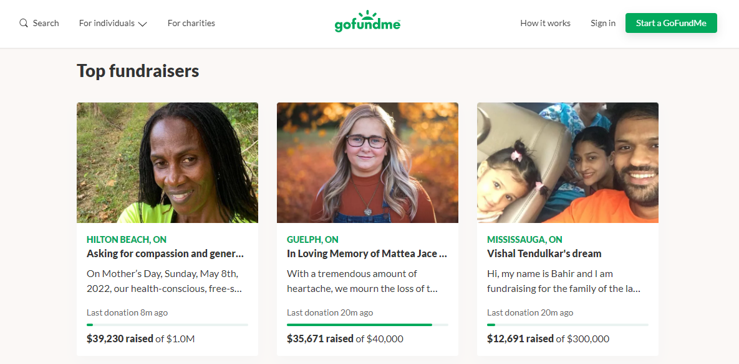
Exemple d’idée futur
Ajout d’image dans la création de projet
Ajout d’image dans la création de projet
Ajout d’une option de recherche de projet et de membre

Slide 6
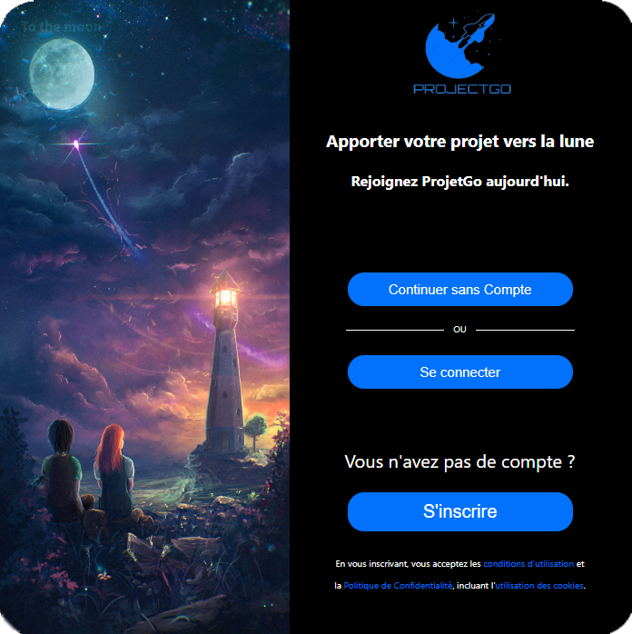
Page d’accueil
Envoi vers la page principale
Envoi vers la page de connexion
Envoi vers la page d’inscription

Slide 7
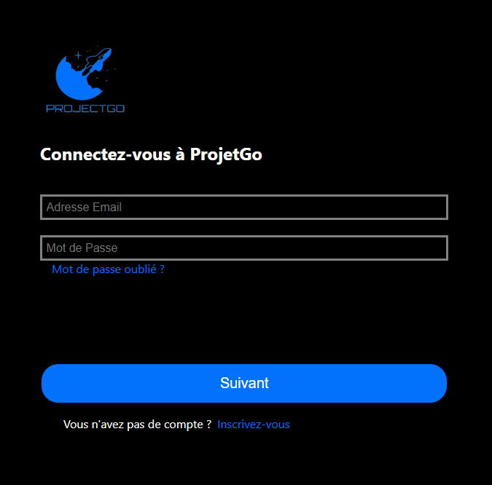
Page de connexion
Adresse courriel unique de l’utilisateur et enregistrement dans la base de donnée
Mot de passe unique l’utilisateur et enregistrement dans la base de donnée
Envoi à une page de réinitialisation
Envoi à la page principale
Envoi à la page d’inscription

Slide 8
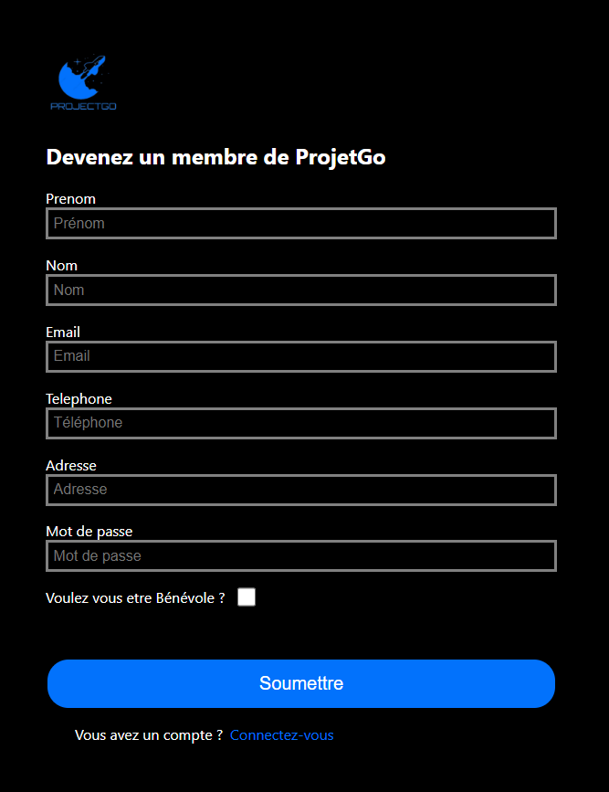
Page de d’inscription
Information de la personne qui s’inscrit. Ces informations sont enregistrés dans la base de données
Option pour être bénévole
Envoi les informations dans la base de données et Envoi vers la page principale
Envoi vers la page de connexion

Slide 9
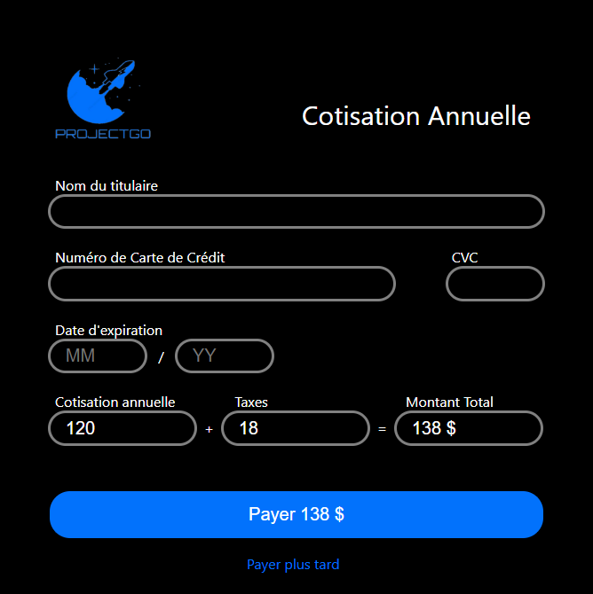
Page de cotisation
Information du membre pour sa cotisation annuelle. Tout les informations sont enregistrer dans la base de donnée.
Confirmation du paiement de la cotisation. Changement du statu de simple utilisateur à membre. Renvoi vers la page principale.
Envoi à la page principale

Slide 10
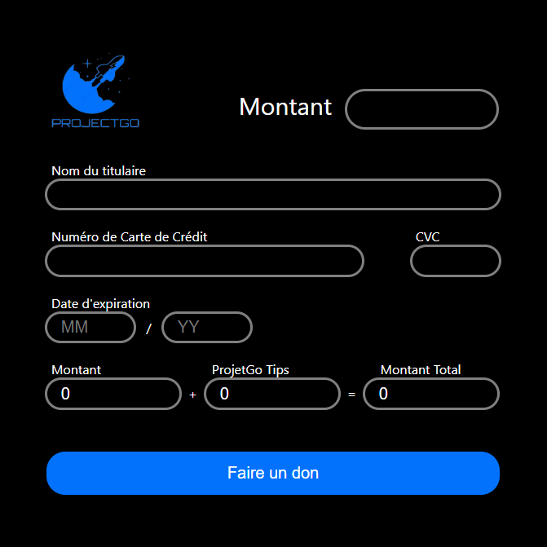
Page des dons
Information sur le titulaire de la carte pour le don.
Détails du montant du don. Le montant du don est ajouté à la cagnotte du projet.
Renvoi vers la page principale.

Slide 11
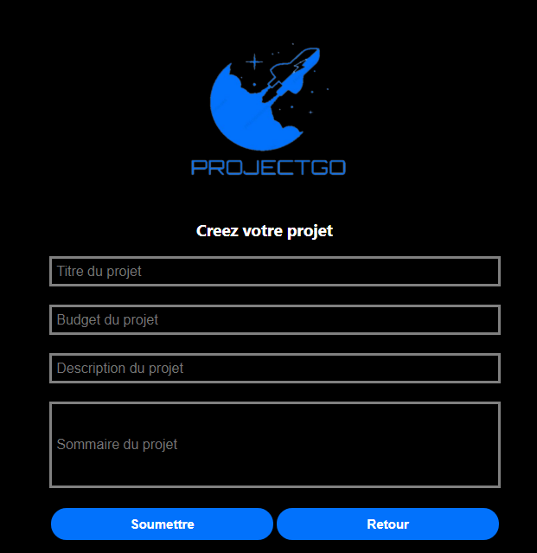
Page de création de projet
Information pour la création d’un projet
Envoi les information dans la base de données et envoi vers la page principale

Slide 12
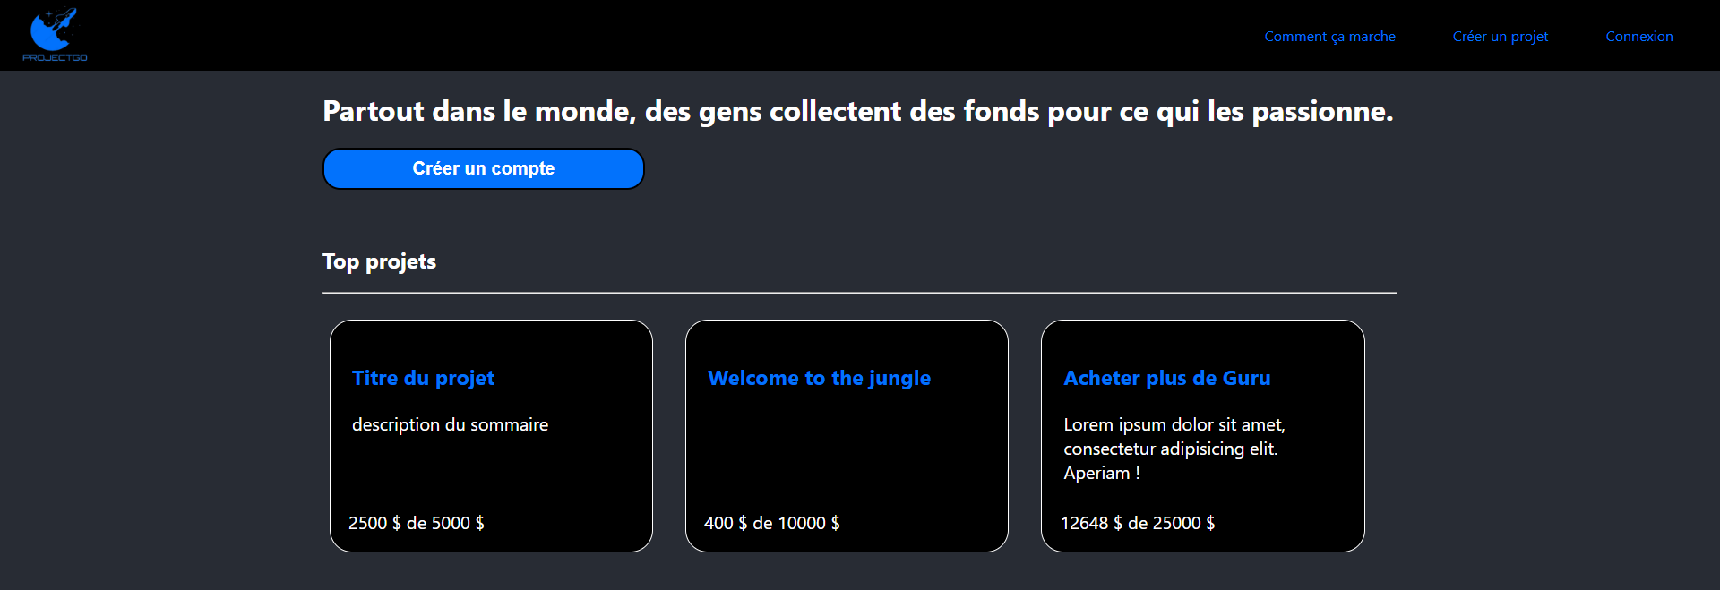
Page principale
Barre de navigation, plusieurs fonction qui mène à d’autre pages. Le logo ramène à la page principale.
Envoi à la page de création de compte
Liste des projets créées. Tout les projets mène à leur page unique d’information sur le projet cliqué.

Slide 13
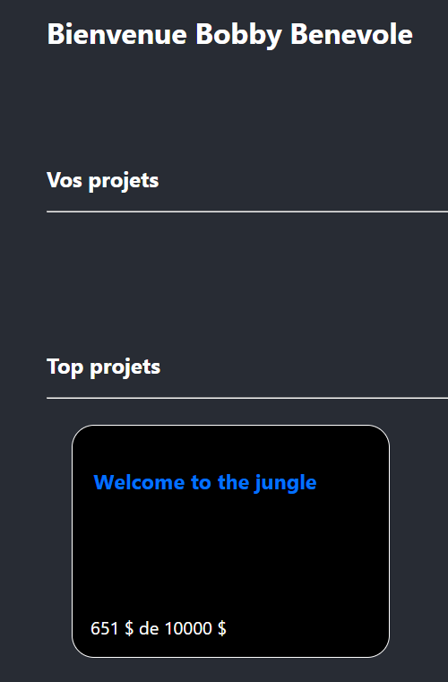
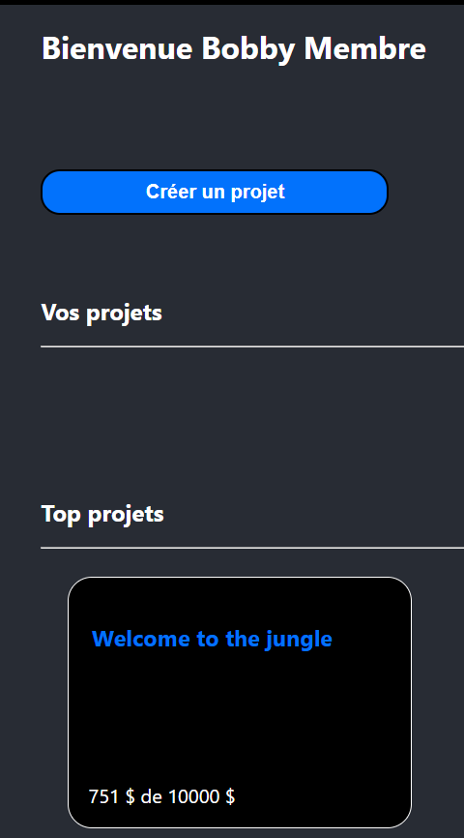
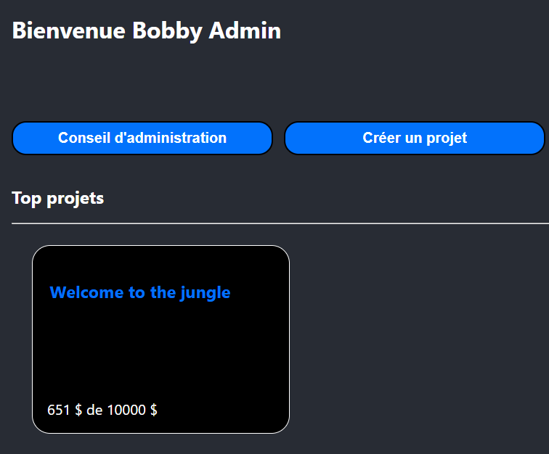
Page principale différence selon ton statut
Un administrateur peut aussi créer des projets mais a aussi accès à des fonctionnalité propre à son statu.
Un bénévole voit la liste des projets en aillant un compte
Un membre peut créer un projet

Slide 14
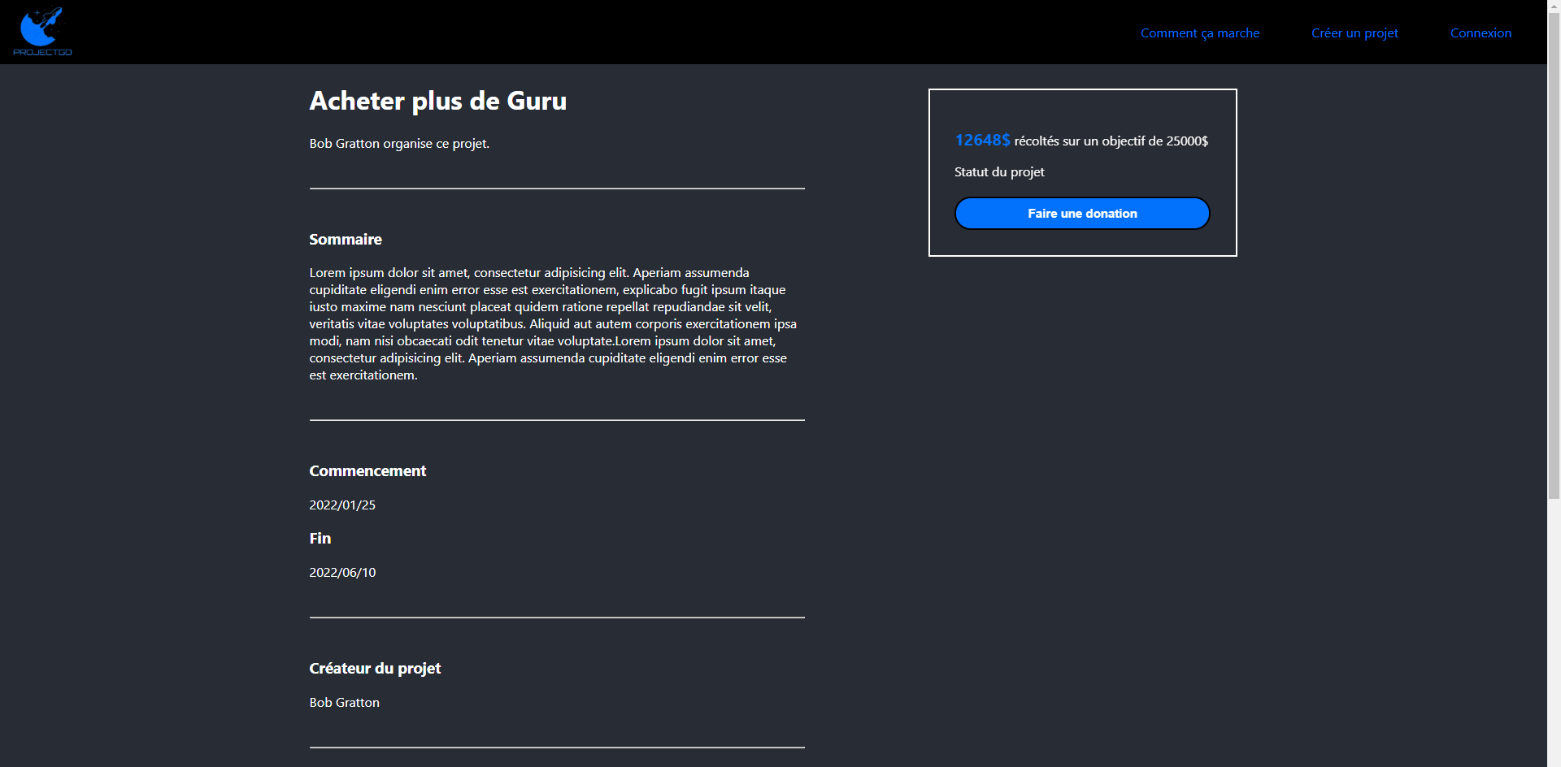
Page de projet
Titre de projet et le nom du créateur.
Petit sommaire du projet.
Information sur les dons récoltés jusqu’à maintenant et l’objectif à atteindre. Option de faire un don pour le projet.
Date de début et de fin du projet.
Date de début et de fin du projet.

Slide 15
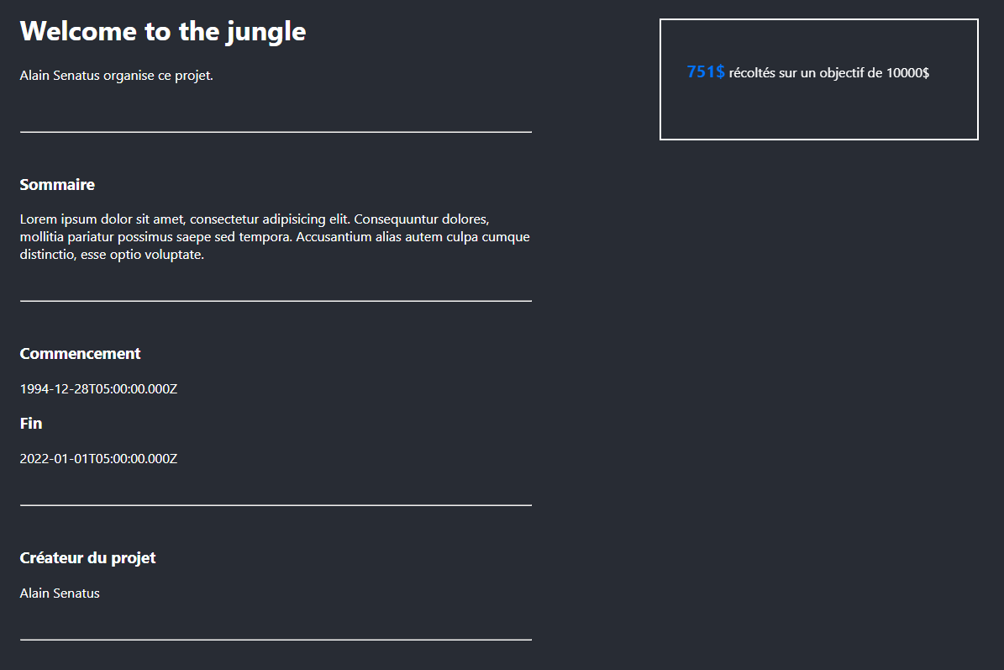
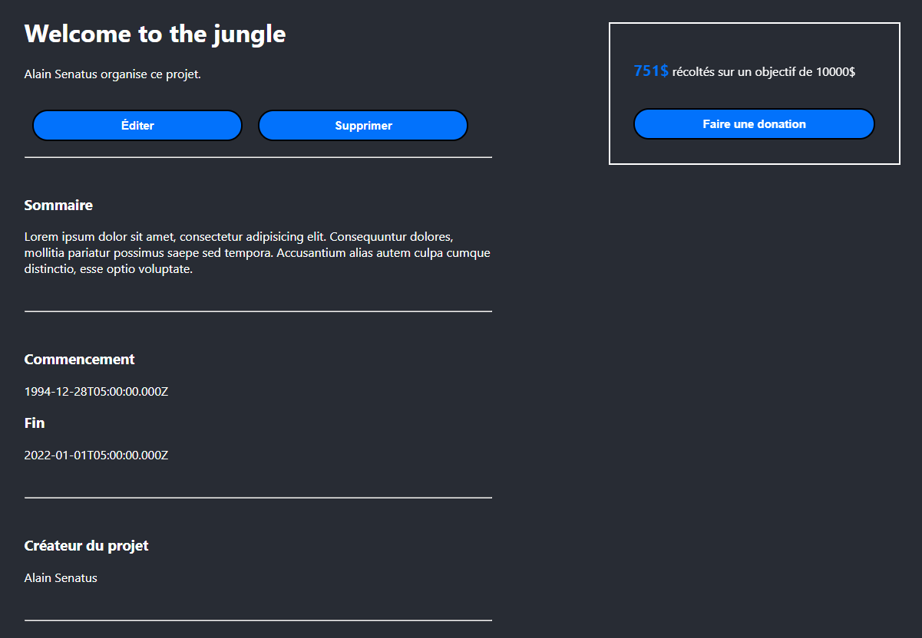
Page de projet différence selon ton statut
Un administrateur peut faire un don mais peut aussi modifier ou supprimer un projet.
Un Bénévole peut seulement voir les informations des projets.

Slide 16
Voilà maintenant une petite démo

